Slide 1


Slide 2
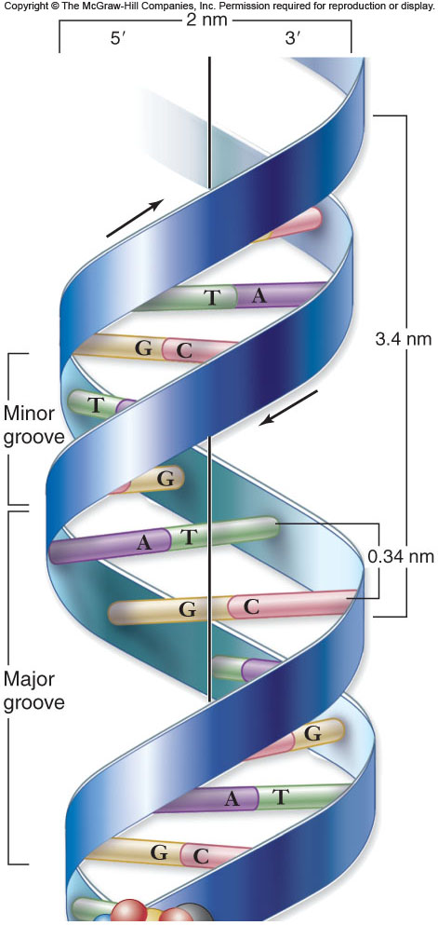

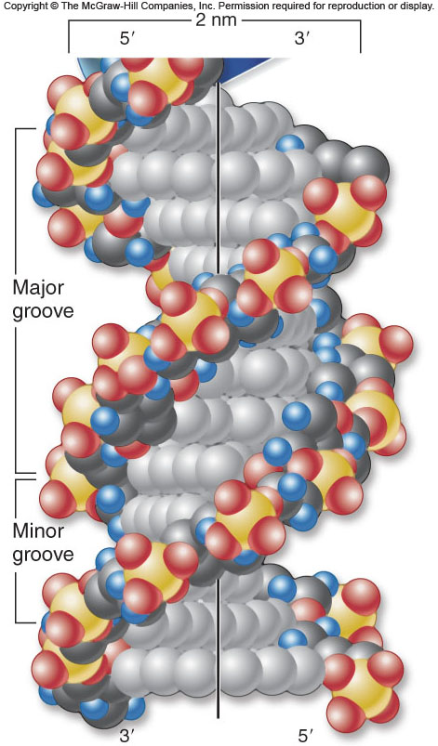

Slide 3
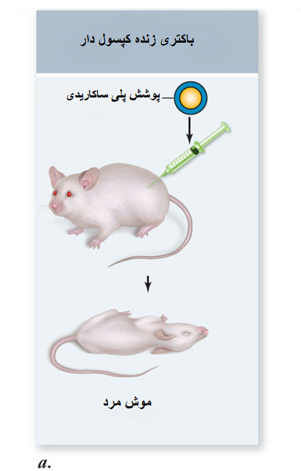
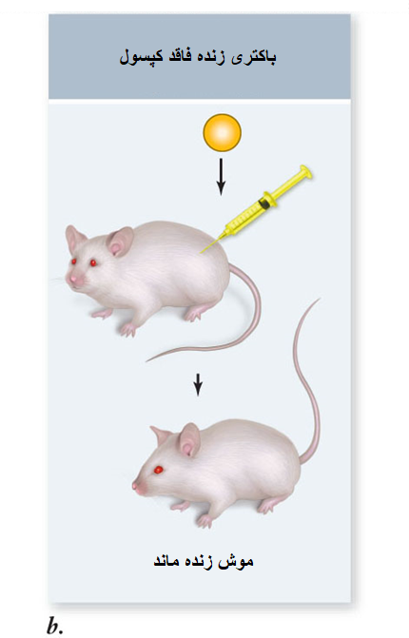
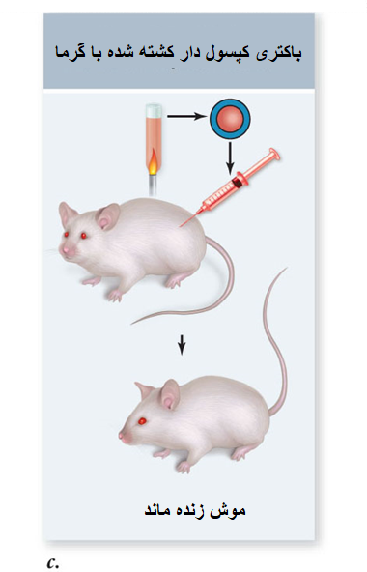
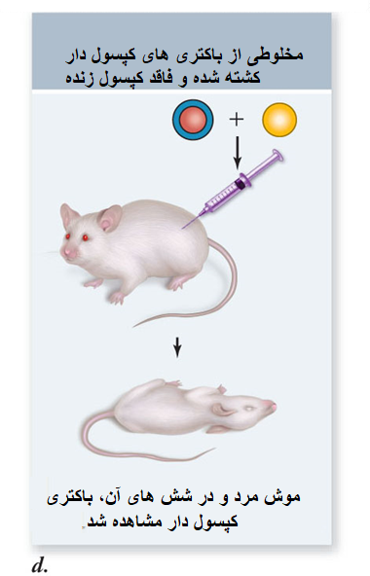
آزمایشات گریفیت

Slide 4
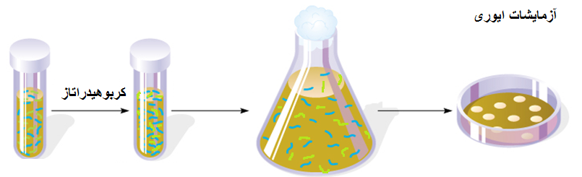

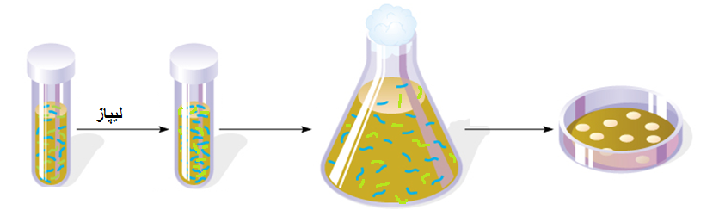
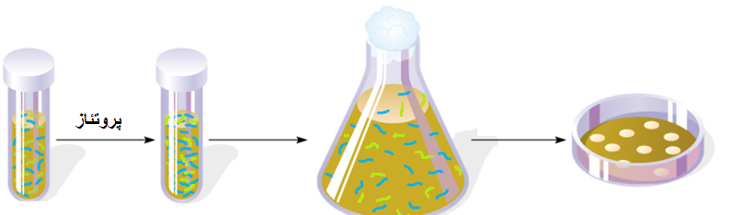

Slide 5
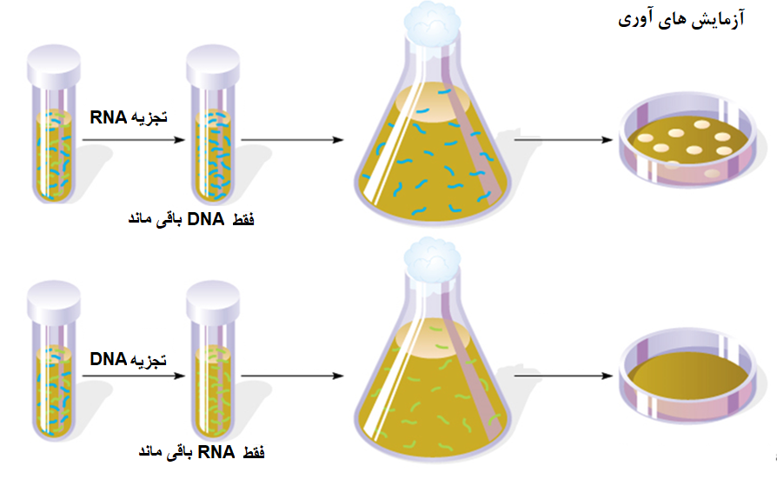

Slide 6
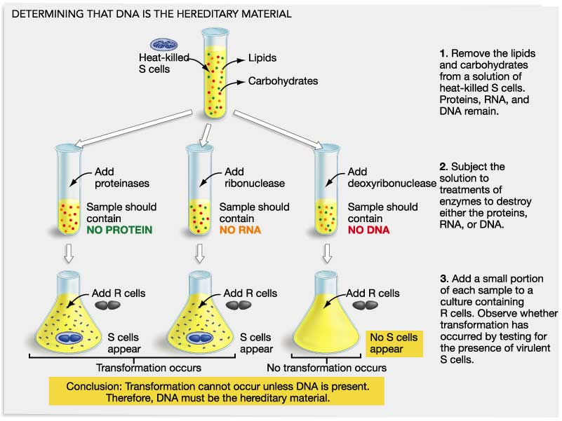

Slide 7
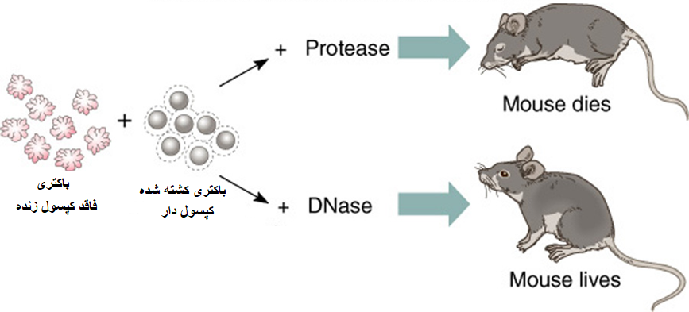

Slide 8
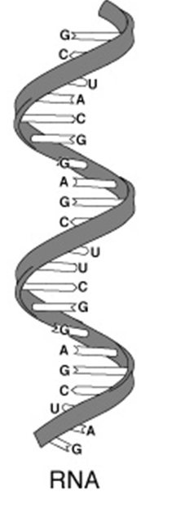
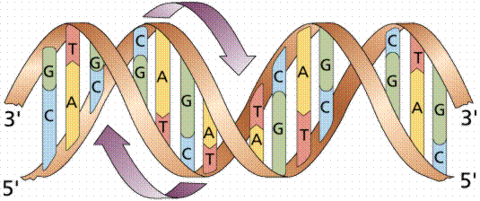
دئوکسی ریبو نوکلئیک اسید
ریبو نوکلئیک اسید
DNA

Slide 9






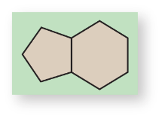
5´
Phosphate group
P
5 
O
4 
1 
Phosphodiester bond
3 
2 
P
5 
O
4 
1 
3 
2 
P
5 
O
4 
1 
5-carbon sugar
3 
2 
Nitrogenous base
P
5 
O
4 
1 
3 
2 
OH
3 

Slide 10
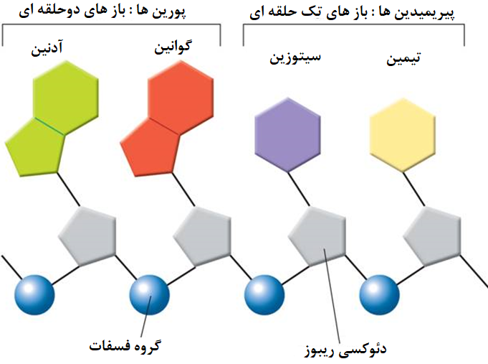
DNAساختار
4 نوع باز موجود در: DNA
    آدنین
    گوانین
    سیتوزین
    تیمین
Notes:
DNA is made up of nucleotides. Each nucleotide has three parts: a deoxyribose molecule, a phosphate group, and a nitrogenous base. There are four different bases in DNA: adenine, guanine, cytosine, and thymine.

Slide 11
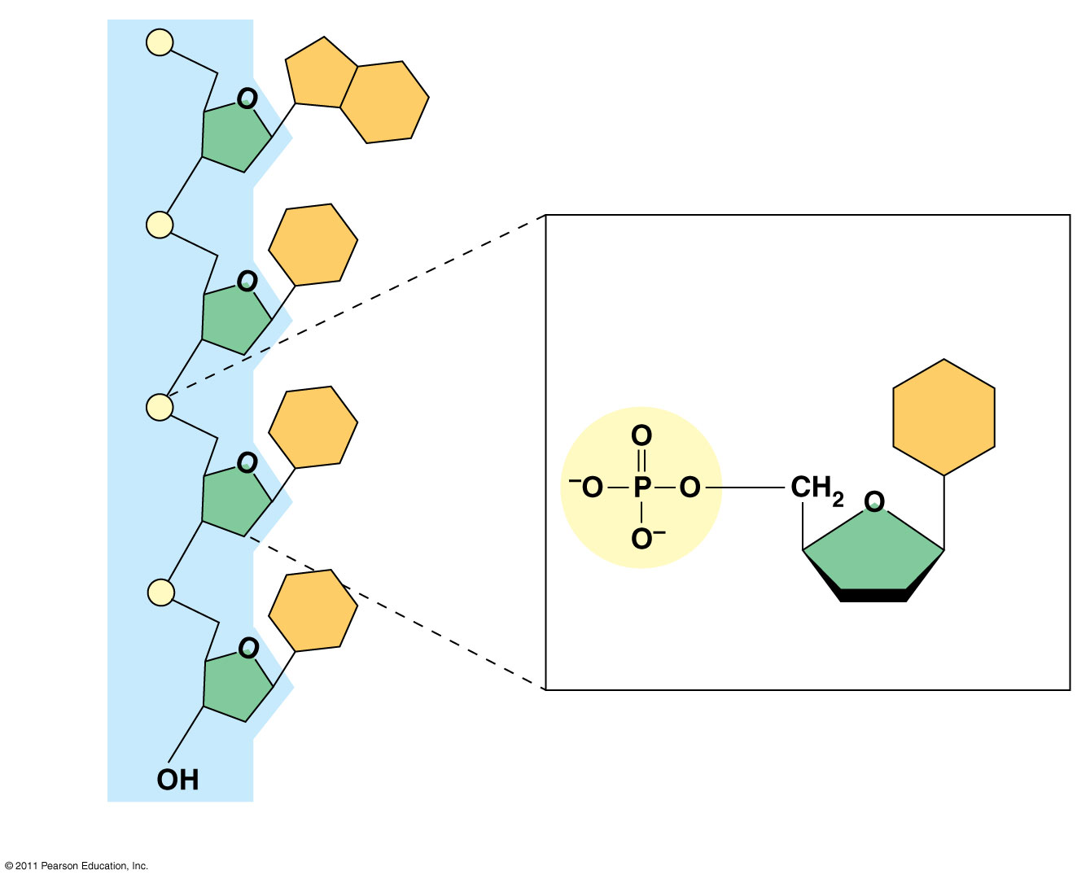
5′ end
اسکلت قندفسفات
5′C
3′C
نوکلئوتید
باز نیتروژندار
5′C
1′C
گروه فسفات
3′C
5′C
قند پنج کربنه)
3′C
(b) نوکلئوتید
3′ end
(a) پلی نوکلئوتید
Notes:
Figure 5.26 Components of nucleic acids.

Slide 12
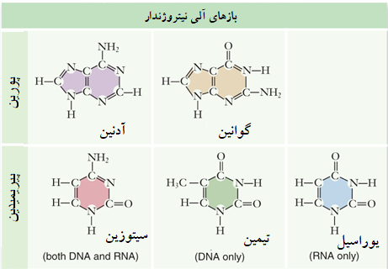

Slide 13
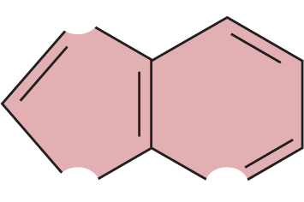

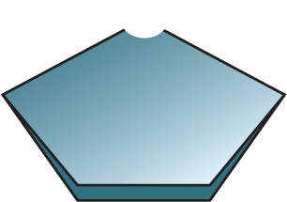


نوکلئوتید
7
NH₂
N
5
6
1
8
O
N
4
N
2
–O
O
CH₂
9
3
P
5′
O–
O
4′
1′
3′
2′
OH in RNA
OH
H in DNA

Slide 14
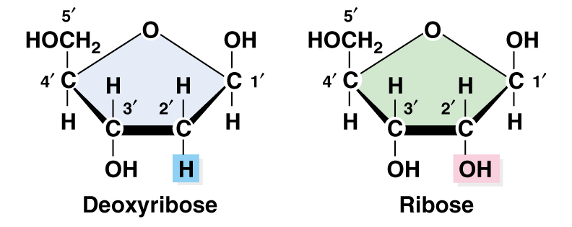
قند اسید نوکلئیک

Slide 15
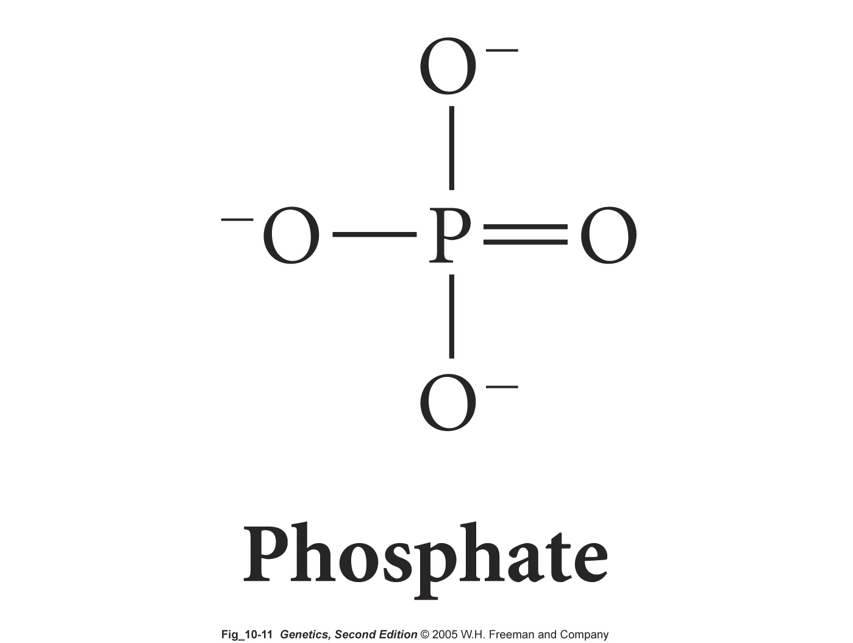

Slide 16
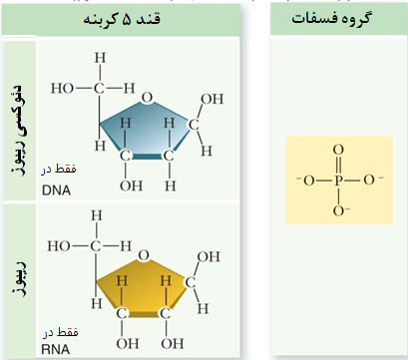

Slide 17
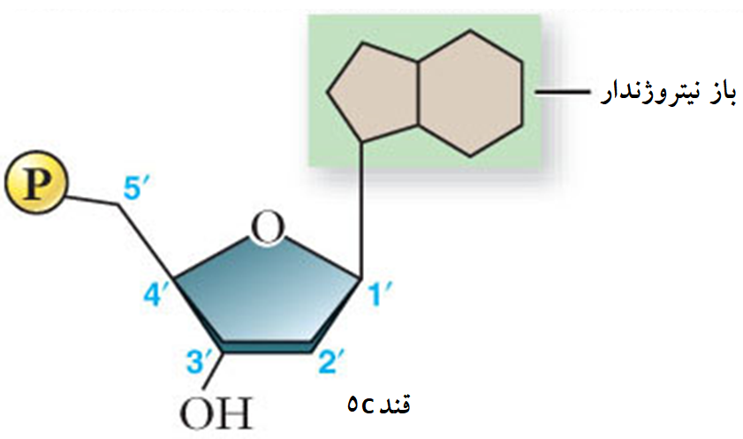

Slide 18
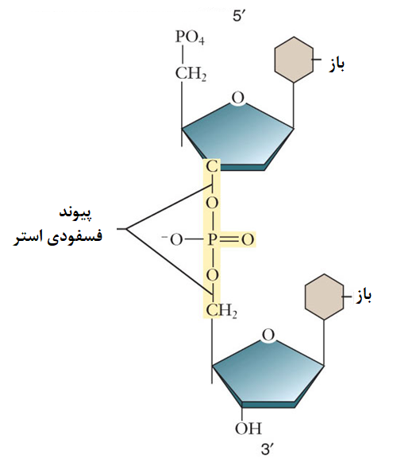

Slide 19
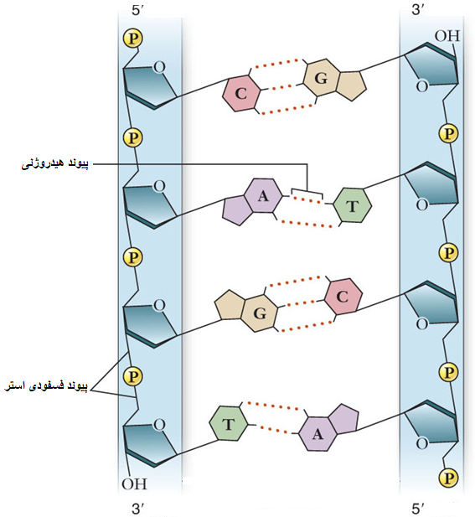

قطبیت در هر رشته خطی

Slide 20
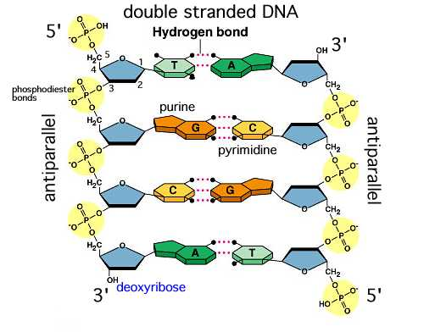
DNA
قطبیت در هر رشته خطی

Slide 21
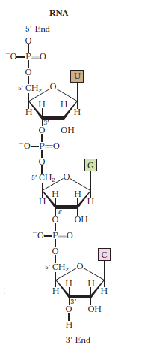
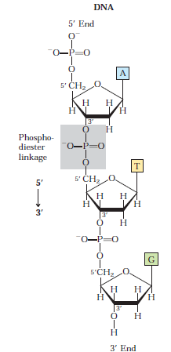
مقایسه یک رشته از DNA و RNA

Slide 22
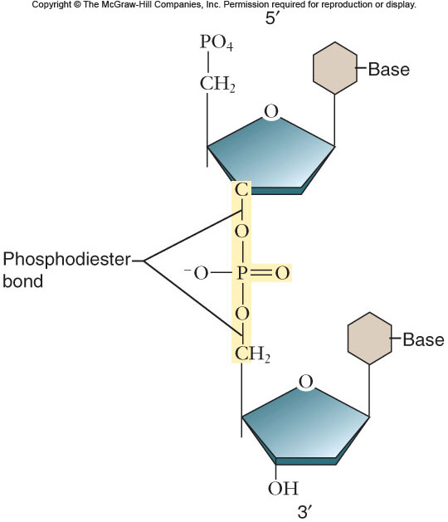
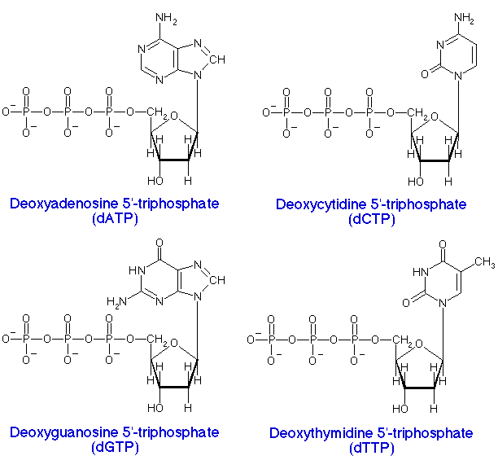

Slide 23
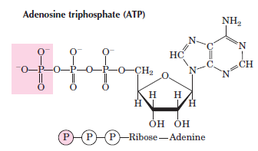

Slide 24
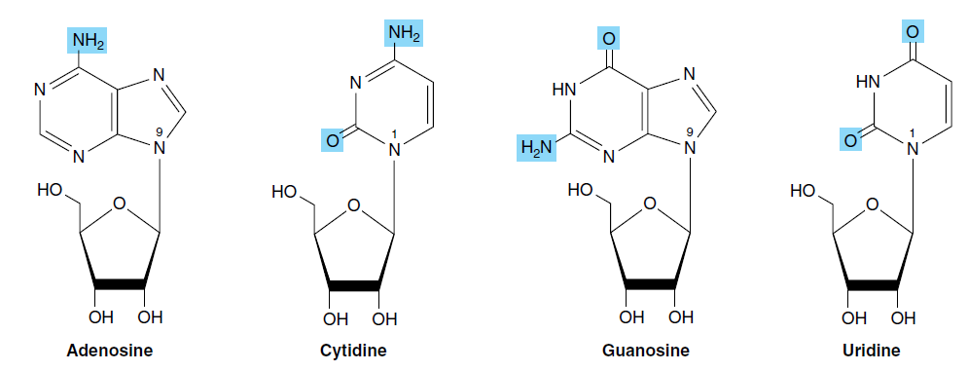

نوکلئوزید = قند$5−C$ + باز آلی

Slide 25
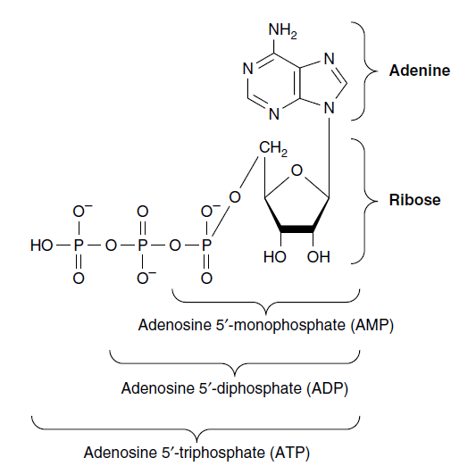
نوکلئوتید منو فسفاته، دی فسفاته، تری فسفاته

Slide 26
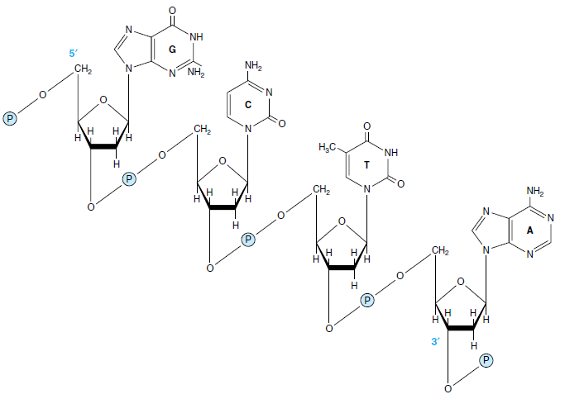
یک رشته پلی نوکلئوتید

Slide 27
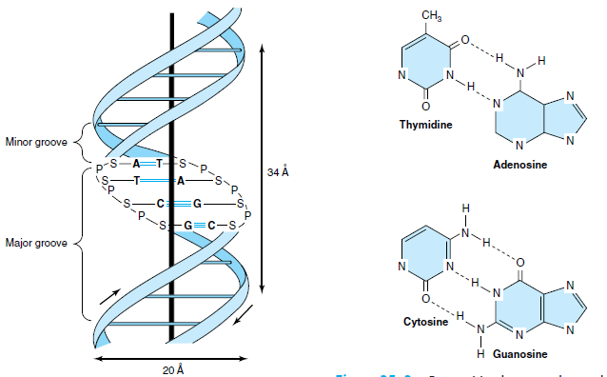
DNA پیوند هیدروژنی در

Slide 28
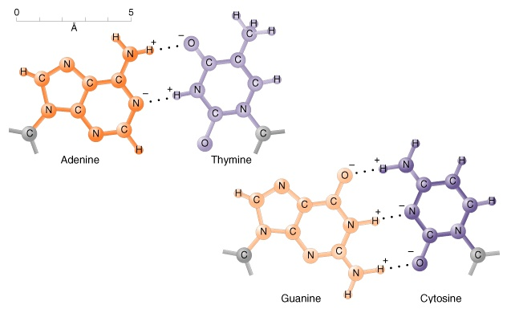

Slide 29
نتایج شارگاف(1952)
Organism | %A | %G | %C | %T | A/T | G/C | %GC | %AT
φX174 | 24.0 | 23.3 | 21.5 | 31.2 | 0.77 | 1.08 | 44.8 | 55.2
ذرت | 26.8 | 22.8 | 23.2 | 27.2 | 0.99 | 0.98 | 46.1 | 54.0
اختاپوس | 33.2 | 17.6 | 17.6 | 31.6 | 1.05 | 1.00 | 35.2 | 64.8
مرغ | 28.0 | 22.0 | 21.6 | 28.4 | 0.99 | 1.02 | 43.7 | 56.4
موش | 28.6 | 21.4 | 20.5 | 28.4 | 1.01 | 1.00 | 42.9 | 57.0
انسان | 29.3 | 20.7 | 20.0 | 30.0 | 0.98 | 1.04 | 40.7 | 59.3
Grasshopper | 29.3 | 20.5 | 20.7 | 29.3 | 1.00 | 0.99 | 41.2 | 58.6
Sea Urchin | 32.8 | 17.7 | 17.3 | 32.1 | 1.02 | 1.02 | 35.0 | 64.9
گندم | 27.3 | 22.7 | 22.8 | 27.1 | 1.01 | 1.00 | 45.5 | 54.4
مخمر | 31.3 | 18.7 | 17.1 | 32.9 | 0.95 | 1.09 | 35.8 | 64.4
E. coli | 24.7 | 26.0 | 25.7 | 23.6 | 1.05 | 1.01 | 51.7 | 48.3

Slide 30
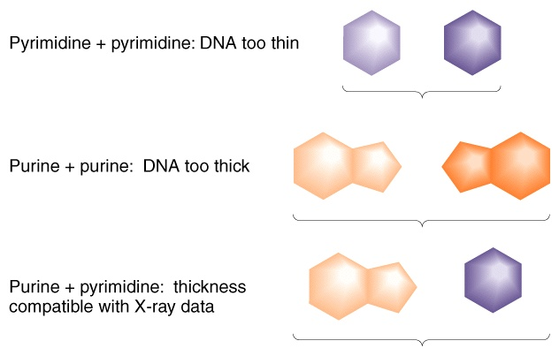

Slide 31
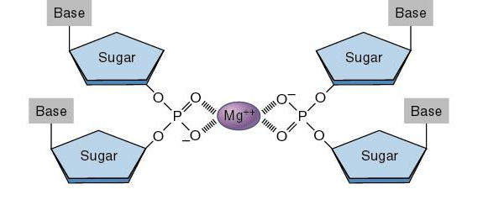
یک فرضیه غلظ
Copyright ©The McGraw-Hill Companies, Inc. Permission required for reproduction or display

Slide 32
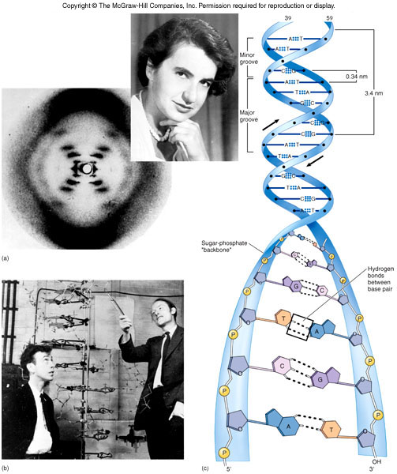
James Watson (1928- )
Francis Crick (1916-2004)

Slide 33
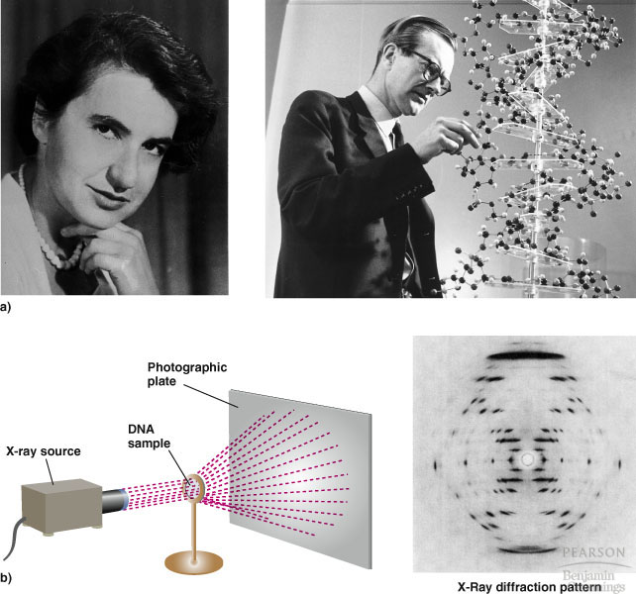

Slide 34
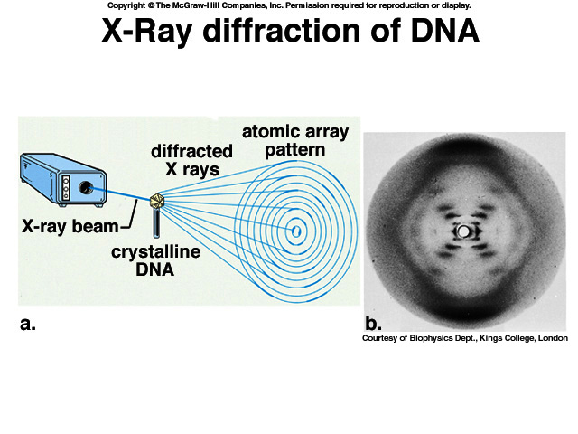
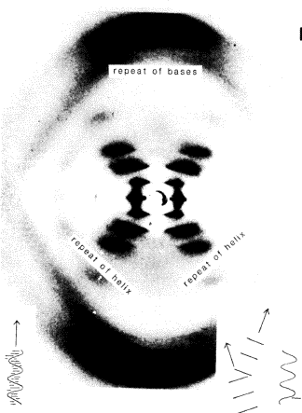
Franklin

Slide 35
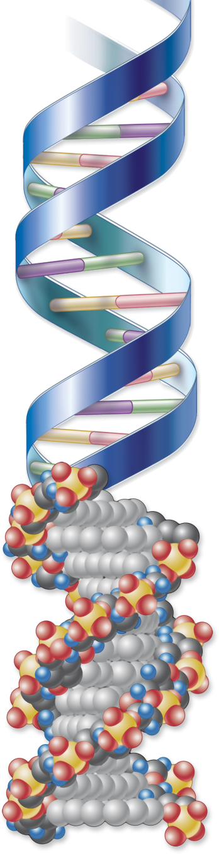
5′
2nm
3′
T
A
G
C
3.4nm
Minor
groove
T
G
A
T
0.34nm
G
C
Major
groove
G
A
T
G
C
Major
groove
Minor
groove
3′
5′

Slide 36
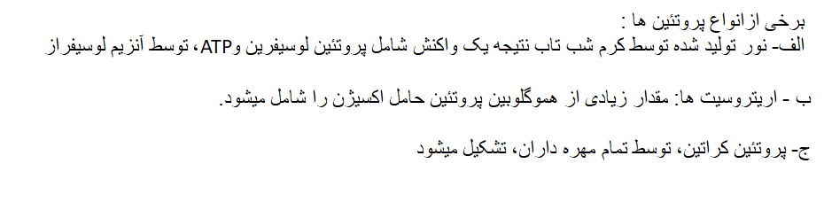
فعالیت برخی ژن ها

Slide 37
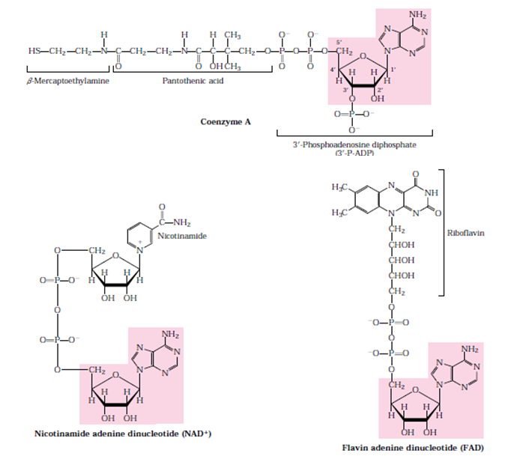
دخالت نوکلئوتیدها
در متابولیسم

Slide 38
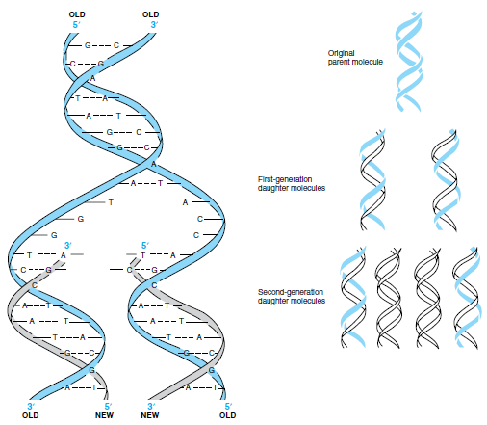
همانندسازی نیمه حفاظتی

Slide 39
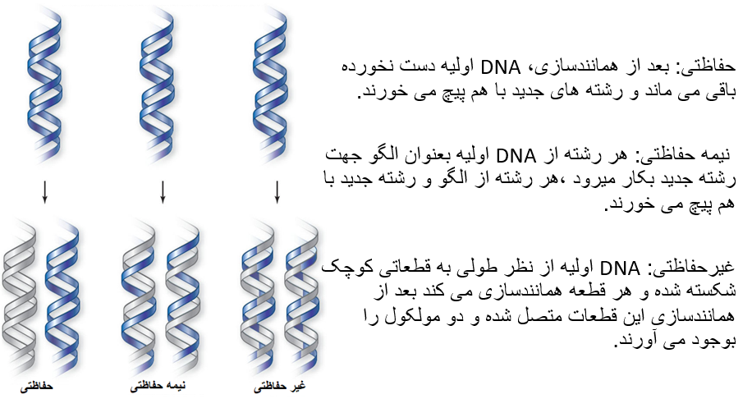

Slide 40
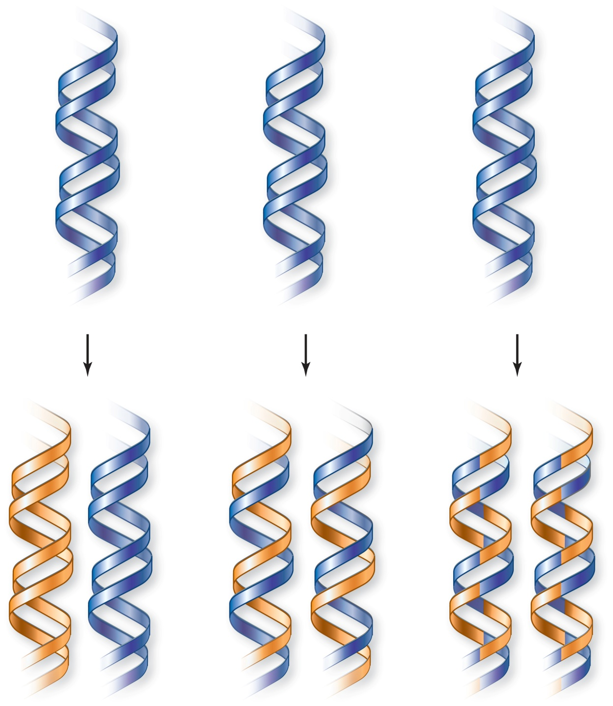

Slide 41
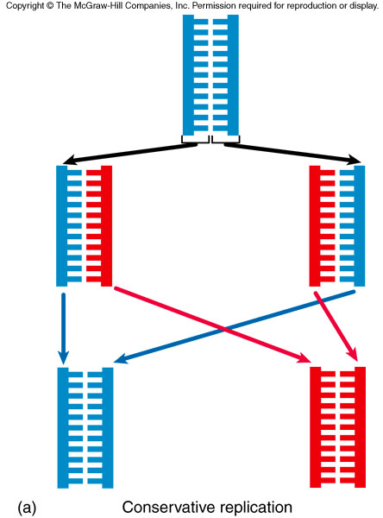


Slide 42



Slide 43


Slide 44



Slide 45


Slide 46


Slide 47


Slide 48
اضافه شدن نوکلئوتید های جدید
رشته الگو
رشته جدید
رشته الگو
رشته جدید
HO
3’
5’
HO
3’
5’
C
G
P
C
G
P
O
O
O
O
نرده قند فسفات
P
P
T
A
P
T
A
P
O
O
O
O
P
P
A
T
P
DNA پلیمراز
A
T
P
O
O
O
O
P
P
C
G
C
G
P
P
O
O
O
O
P
P
A
3’
OH
A
T
P
P
P
O
O
O
P
T
P
P
P
P
پیروفسفات
A
O
A
3’
OH
O
OH
O
P
P
5’
5’

Slide 49


Slide 50


Slide 51


Slide 52


Slide 53

New Strand
Original strand
Nitrogen Bases
Growth
Growth
Replication Fork
Replication Fork
DNA Polymerase
Notes:
During DNA replication, the DNA molecule produces two new complementary strands. Each strand of the double helix of DNA serves as a template for the new strand.

Slide 54


Slide 55



Slide 56

همانندسازی در
یوکاریوت ها

Slide 57

Transcription
Adenine (DNA and RNA)
Cystosine (DNA and RNA)
Guanine(DNA and RNA)
Thymine (DNA only)
Uracil (RNA only)
RNA
polymerase
DNA
RNA

Slide 58


Slide 59



Slide 60



Slide 61

Figure 5.UN01
Side chain (R group)
α carbon
Amino
group
Carboxyl
group
Notes:
Figure 5.UN01 In-text figure, p. 78

Slide 62

Figure 5.17
Peptide bond
New peptide
bond forming
Side
chains
Back-
bone
Amino end
(N-terminus)
Peptide
bond
Carboxyl end
(C-terminus)
Notes:
Figure 5.17 Making a polypeptide chain.

Slide 63

Figure 5.20a
Primary structure
Amino
acids
Amino end
Primary structure of transthyretin
Carboxyl end
Notes:
Figure 5.20 Exploring: Levels of Protein Structure

Slide 64

Figure 5.20c
ساختار دوم
α helix
Hydrogen bond
β pleated sheet
β strand, shown as a flat
arrow pointing toward
the carboxyl end
Hydrogen bond
Notes:
Figure 5.20 Exploring: Levels of Protein Structure

Slide 65

Figure 5.20e
ساختار سوم
Transthyretin
polypeptide
Notes:
Figure 5.20 Exploring: Levels of Protein Structure

Slide 66

Figure 5.20f
Hydrogen
bond
Hydrophobic
interactions and
van der Waals
interactions
Disulfide
bridge
Ionic bond
Polypeptide
backbone
Notes:
Figure 5.20 Exploring: Levels of Protein Structure

Slide 67

ساختار چهارم
Transthyretin
protein
(four identical
polypeptides)
Notes:
Figure 5.20 Exploring: Levels of Protein Structure

Slide 68

کلاژن
Notes:
Figure 5.20 Exploring: Levels of Protein Structure

Slide 69

Figure 5.21
Primary
Structure
Secondary
and Tertiary
Structures
Quaternary
Structure
Red Blood
Cell Shape
Function
1
Normal
hemoglobin
Molecules do not
associate with one
another; each carries
oxygen.
2
3
4
Normal hemoglobin
5
α
6
β subunit
β
10 μm
7
α
β
1
Exposed
hydrophobic
region
Sickle-cell
hemoglobin
Molecules crystallize
into a fiber; capacity
to carry oxygen is
reduced.
2
3
4
Sickle-cell hemoglobin
5
α
6
β
10 μm
7
β subunit
α
β
Notes:
Figure 5.21 A single amino acid substitution in a protein causes sickle-cell disease.

Slide 70

Figure 5.22
De
n
a
tu
r
a
t
i
on
Normal protein
Re
n
i
on
Denatured protein
a
t
u
r
a
t
Notes:
Figure 5.22 Denaturation and renaturation of a protein.

Slide 71

Figure 5.23
Correctly
folded
protein
Polypeptide
Cap
Hollow
cylinder
Chaperonin
(fully assembled)
Steps of Chaperonin
Action:
2
The cap attaches, causing
the cylinder to change
shape in such a way that
it creates a hydrophilic
environment for the
folding of the polypeptide.
3
The cap comes
off, and the
properly folded
protein is
released.
1
An unfolded poly-
peptide enters the
cylinder from
one end.
Notes:
Figure 5.23 A chaperonin in action.

Slide 72

Figure 5.23a
Cap
Hollow
cylinder
Chaperonin
(fully assembled)
Notes:
Figure 5.23 A chaperonin in action.

Slide 73


Slide 74


Slide 75

Figure 5.20i
Heme
Iron
β subunit
α subunit
α subunit
β subunit
Hemoglobin
Notes:
Figure 5.20 Exploring: Levels of Protein Structure

Slide 76


Slide 77



Slide 78


Slide 79



Slide 80


Slide 81
Hemoglobin A
Hemoglobin S

Slide 82



Slide 83


Slide 84
کیمیوترپسین

Slide 86

ساختار آنزیمها
Enzyme
Notes:
Figure 5.15 An overview of protein functions.

Slide 87

آنزیم های پروتئینی
دفاعی
Antibodies
Enzyme
Virus
Bacterium
پروتئین ذخیره ای
انتقالی
پروتئین انتقالی
غشای سلول
Notes:
Figure 5.15 An overview of protein functions.

Slide 88

هورمونی
گیرنده
گیرنده
افزایش گلوکز
ترشح انسولین
میزان گلوکز طبیعی است
ناقل عصبی
ساختاری
حرکتی
اکتین
میوزین
کلاژن
ماهیچه
100 μm
پیوندی رشته ای
60 μm
Notes:
Figure 5.15 An overview of protein functions.

Slide 89

هورمونی
ترشح انسولین
میزان گلوکز طبیعی است
افزایش گلوکز
Notes:
Figure 5.15 An overview of protein functions.

Slide 90

Figure 5.15d
Actin
Myosin
Muscle tissue
100 μm
Notes:
Figure 5.15 An overview of protein functions.

Slide 91

Figure 5.15e
Antibodies
Virus
Bacterium
Notes:
Figure 5.15 An overview of protein functions.

Slide 92

Figure 5.15f
.
Transport
protein
Cell membrane
Notes:
Figure 5.15 An overview of protein functions.

Slide 93


Receptor
protein
Signaling
molecules
Notes:
Figure 5.15 An overview of protein functions.

Slide 94

Figure 5.15h
Collagen
Connective
tissue
60 μm
Notes:
Figure 5.15 An overview of protein functions.

Slide 95


پروتئین در نقش پمپ سدیم – پتاسیم :
براي برقراري تعادل شيميايي در دو سوي غشاء پمپ سديم –پتاسيم با مصرف انرژي سديم را به خارج سلول و پتاسيم را به داخل سلول انتقال مي دهد.
خارج سلول
داخل سلول

Slide 96


Slide 97
      تهیه و تنظیم : لیلی قاضیان

